Slide 1
バイオハザード８
トマセン ヴァグナー 6月27日

Slide 2
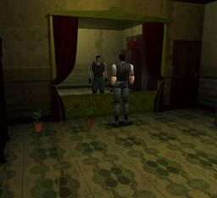
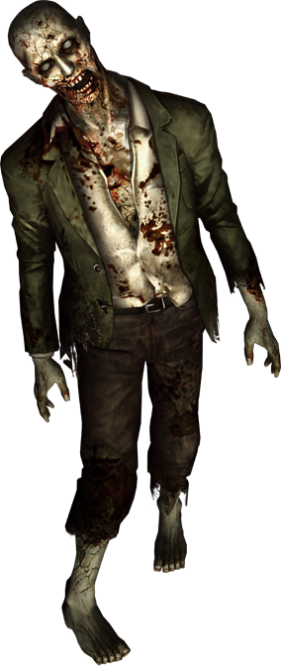
鏡の敵
鏡の敵は鏡の中でだけ見えます。
アンブレラ・ジャパン株式会社はカメレオンについて、研究して、鏡の敵はカメレオンのように、人間の目で見えません。
【コンセプト】
初めての会う時に、音や敵の声しか聞こえないので、プレーヤーはパニックします。どのように敵を殺すことができるかハラハラしながらゲームをします。で、鏡を見ると、敵を見えます。

Slide 3
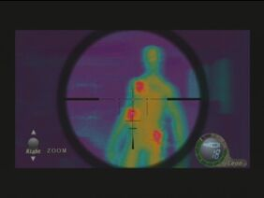
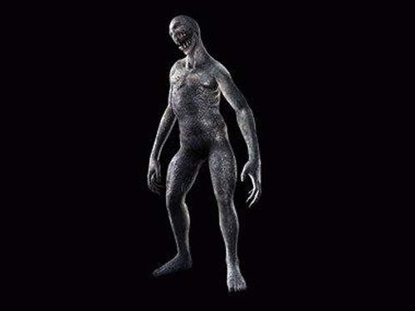
敵の見つけ方
①他の探す方法は、水や泥の地面の上で、足跡から敵の場所を発見できます。
②水や泥ボトルを投げたら、敵の形が見えます。
③赤外線スコープを手に入れたら、この敵を見つけるのは簡単になります。
※リヘナラドールのように赤外線スコープで倒すことができます。

Slide 4
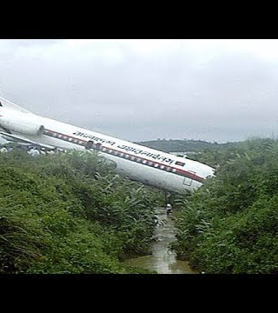
シナリオ
飛行機は森に墜落します。この飛行機の中は貨客。
貨物の中身はアンブレラ・ジャパン株式会社のウイルスの容器です。
主人公以外の乗客はウイルスに完全に感染しました。
主人公は生き残ったが、少しウイルスに感染しました。
主人公は、ゲームが進むにつれて、事件の理由はアンブレラ・ジャパン株式会社の計画であると分かります。
主人公は、ゲームが進むにつれて、レオンやクリスと出会います。

Slide 5
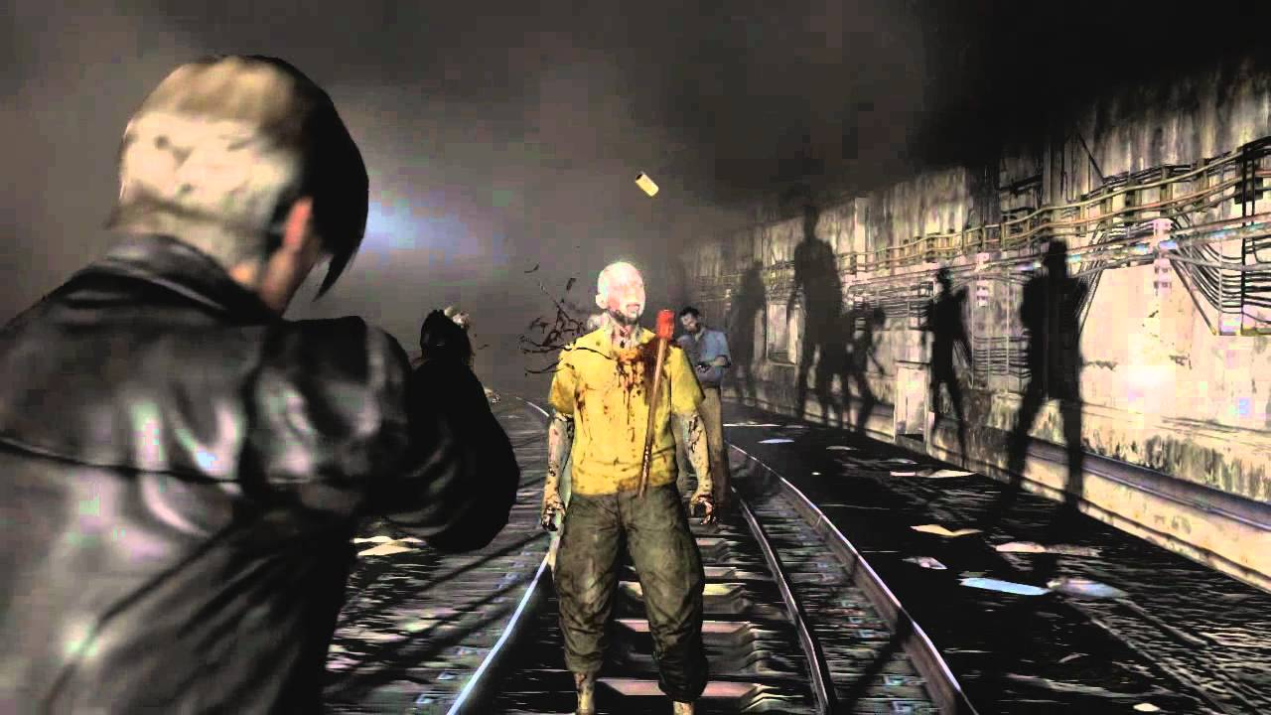
スクリーマー
この敵が叫ぶ時に、プレーヤーは30秒間歩くしかできません。
30秒後、プレーヤーまた走ることができます。
プレーヤーの選択は二つ、
この二つの選択のリスクとリターンは状況によって違います。
【状況１】敵が多い時、待ちのリスクが高い。→ スクリーマーを探して殺します。
【状況２】敵が少ない時、待ちのリスクが低い。→ 何もせず、他の敵を殺します。
※スクリーマーは様々な場所にかくれています。

